Slide 1
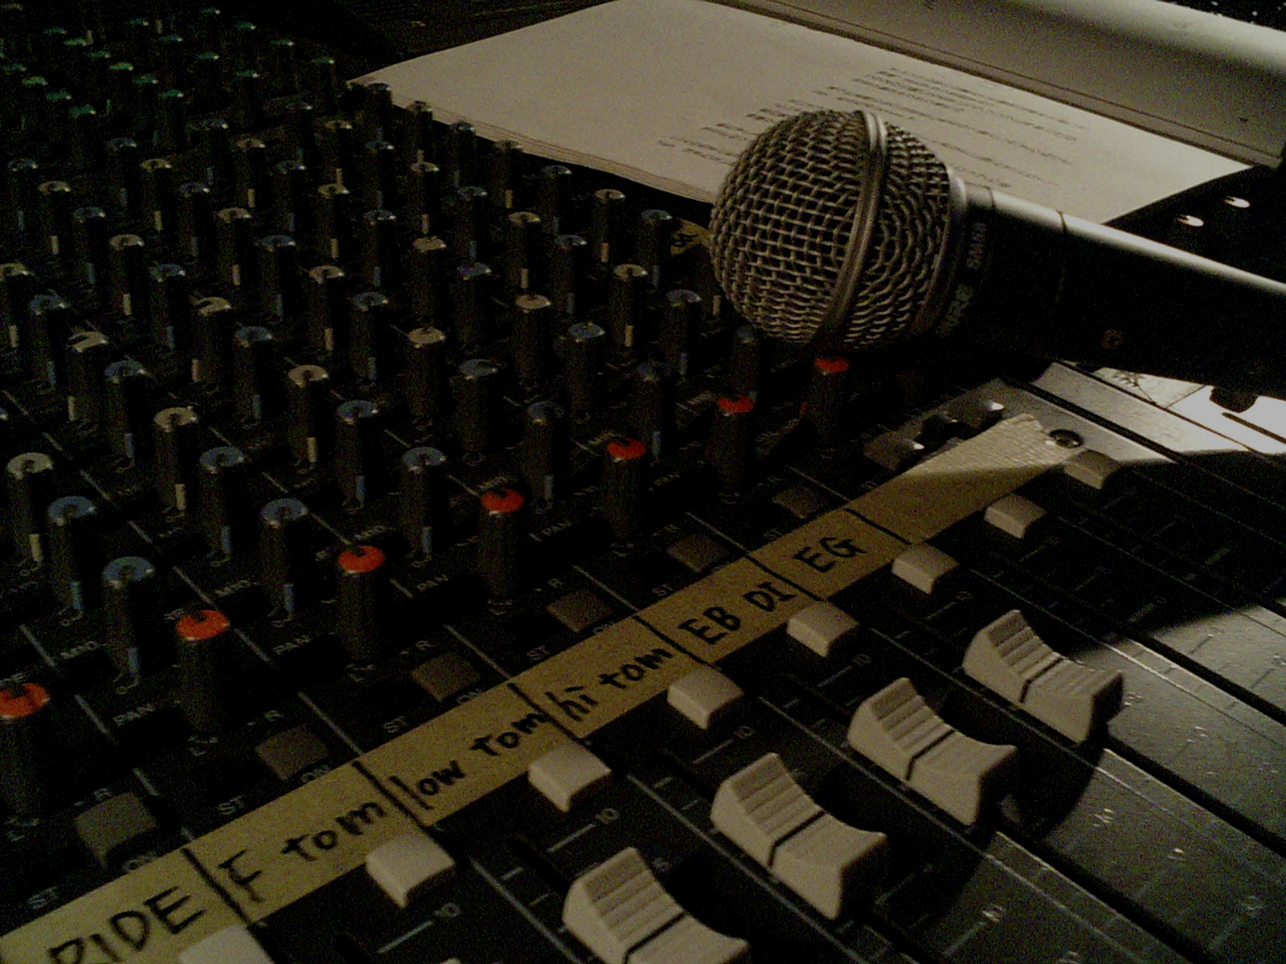
08年度 音響講習会
2008年6月10日（火）
Advanced Creators
小野伶子

Slide 2
本日のメニュー
ミキサーの使い方を覚えましょう！
  アドバンにあるミキサー
  ミキサーの役割
  各部位の名称と役割（GAを例に）
  結線の仕方
  音を出すには

Slide 3
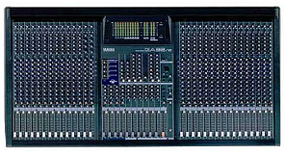
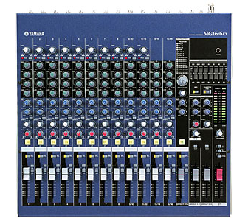
アドバンにあるミキサー
GA32/12
MG16/6FX
その他にMC,マッキー,ベリンガー,デジ卓があります。

Slide 4
ミキサーの役割
簡単に言えば…
『多くのInputのバランスを調節して、
各Outputに信号をまとめて送るもの』

Slide 5
各部位の名称と役割
各部位に行く前に…
トリムとフェーダー
  両方とも形状が違いますが、信号の量を調節するものです。
    トリム→回して量を調節
    フェーダー→上下に動かして量を調節
Notes:
どんなに大きなミキサー卓でも小さなミキサー卓とやることは変わりません。1列分（1ｃｈ）の役割を覚えれば、その数が増えていくだけなので、まずは一列分の役割を覚えましょう。

Slide 6
各部位の名称と役割
①GAIN（ゲイン）
  各チャンネルに入ってくる信号の量を決めます。
    パッドスイッチ
    入ってくる信号が大きすぎるときに小さくするために使用
    ・φ（フェーズ）スイッチ
    入力信号の位相を反転させる
    ・ハイパスフィルタースイッチ
    80Hz以下の周波数をカット
Notes:
初期状態ではパッドは入れた状態にしておきます。そのため実際には信号が小さいときにはずして使います。

Slide 7
各部位の名称と役割
②EQ（High／High-Mid、Low-Mid／Low）
各チャンネルに入力された信号の周波数帯域をカット／ブーストするイコライザー。
＊HighとLow…
どの位カット／ブーストするかのみ決められる
＊High-MidとLow-Mid…
上のトリムで周波数帯域を決め、
下のトリムでカット／ブーストする量を決める
Notes:
ステレオチャンネルはHigh-MidもLow-Midも量を調節するトリムのみ
EQスイッチの押し忘れに注意！！

Slide 8
各部位の名称と役割
③M1～4、M５～１０ミックスレベルコントロール
各Mチャンネルにどの位信号を送るかを決めます。
＊M1～4…Pre固定
＊M5～10…Pre、Post可変式
他のミキサー卓だとAuxなどと名称が変わります。
Notes:
M1~4はONスイッチ、M5~10はPre/Postとスイッチが変わります。

Slide 9
各部位の名称と役割
⑤PAN（パン）
音がどこから聞こえるか、音像の場所（定位）を決めます。
⑥ST（ステレオ）スイッチ
STフェーダーに信号を送るためのスイッチです。

Slide 10
各部位の名称と役割
⑦ONスイッチ
各チャンネルを生かすスイッチ。
⑧PFLスイッチ
各チャンネルに来ている信号を確認するためのスイッチ。
⑨チャンネルフェーダー
各チャンネルごとのOutputの量を決めます。

Slide 11
結線の仕方
基本的には音の流れを考えて、Input→Outputとつなげていきます。
ということで、前回の復習から。
音源
（入力）
スピーカ
(出力）
ミキサー
エフェクタ
アンプ
エフェクタ

Slide 12
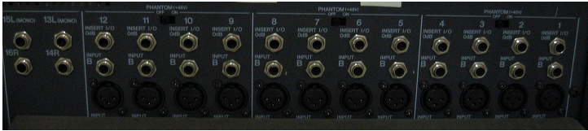
結線について（音源→ミキサー）
ミキサー卓の結線に関しても音の流れを考えながら結線していきましょう。
インサート
＊各種Input（1～16ch）
インプット
Notes:
各チャンネルのインサートはインサートケーブルを使ってコンプとかに使います。
インプットはフォンとキャノンの二つがあります。（インサートとインプット（フォン）の差し間違えに注意！）

Slide 13
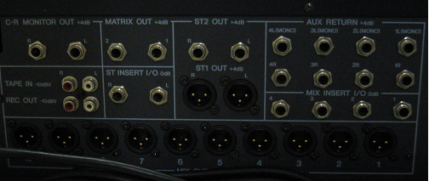
結線について（ミキサー→エフェクタ）
＊各種OutPut
ST OUT
MIX OUT（M1~10）

Slide 14
音を出すには
①GAINをとる
PFLを使ってレベルを調節しましょう。
②音を出したいチャンネルを生かしましょう
そのチャンネルのONスイッチを押します。
③各チャンネルから送りたい場所を指示しましょう。
＊STに送る→STボタンをONにし、チャンネルフェーダーをあげましょう。
＊MIX OUTに送る→MIXOUTをONにし（M1~4）、
トリムを回してレベルを決めましょう。

Slide 15
音を出すには
    ④出したいOut Putフェーダーをあげましょう
    ＊STから出す→ST(マスター）フェーダーをあげる
    ＊MIX OUTから出す→MIXOUTのフェーダーをあげる
    ④の前にアンプの電源が入っていて、アッテネータ（ツマミ）が
    あがっていることを確認しましょう。
    音を出すときはスピーカの前に人がいないことを確認し、周囲の人に音を出すことを言ってから出すようにしましょう。

Slide 16
今週の課題
自分で仕込みをして、スピーカー
から音を出しましょう。
前回の課題では、仕込み済みの機材で音を出すことをやったと思いますが、今回はバラバラになっている機材を自分たちで仕込むところからやりましょう。

Slide 17
今後あるイベント
6/20～22 こねこめにすたん公演（演劇）
6/21 軽音春定審査ライブ（バンド）
6/28 音響練習会
7/13 サマーブリーズ
7/20～21 オープンキャンパス

Slide 18
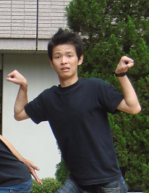
次回の講習会
次回で音響講習会も最後です！！
  今までのまとめ的な内容になると思うので、復習しておくとより良いと思いますよ♪
次回の音響講師は
06赤羽根悠太氏です。

Slide 19
講習会サイト＋α
・ Advanced Creators Members Site
  http://advancedcreators.undo.jp/site/member/
YAMAHAミキサー（MG)の取扱説明書は
  http://www.yamaha.co.jp/manual/japan/result.php?WORD=MG16/6FX&div=pa
  その他のものも各会社のHPから手に入れられます。
  詳しく知りたい方は聞いてください。

